Slide 1

<h1> Progettazione di pagine statiche con HTML e CSS </h1>

Slide 2
<h2> Ricapitoliamo... HTML & CSS </h2>
<p>
Facciamo un po’ di recap, cosa è un foglio HTML?
E cos’è un foglio di stile CSS?
Bravi! Un file HTML è un foglio testuale che contiene istruzioni di markup (formattazione) applicabili al testo in esso scritto, mentre un foglio di stile CSS non è nient’altro che un foglio che permette di gestire il layout di un sito Web
Grazie ai file HTML è possibile descrivere le modalità di impaginazione del testo di una pagina WEB attraverso i tag di formattazione
Con i file CSS, è possibile, grazie ai selettori, intervenire sulla formattazione del testo, sul posizionamento degli elementi grafici e sulla disposizione che questi elementi avranno rispetto ai diversi dispositivi (ovvero come appare il sito web su tablet/smartphone/pc ecc.)
Grazie a queste due tipologie di file possiamo godere delle pagine WEB che siamo soliti ritrovare in rete… bè non solo grazie a queste due, infatti altre vecchie conoscenze vengo utilizzate negli odierni siti WEB, come i Database e la programmazione ad oggetti
</p>

Slide 3
<h2> Ripasso… Software utilizzati </h2>
<p>
Quindi sappiamo bene di cosa stiamo parlando, ma sapete anche dove e cosa usare per scrivere file HTML e CSS? Quali sono i programmi che utilizzate?
Semplicemente possiamo utilizzare un file di testo di Windows, scrivere i dati e cambiare le estensioni in HTML e CSS; ma è il modo migliore per creare un sito web?
Ovviamente no, sono preferibili quantomeno editor di testo votati alla programmazione, se non un IDE come il nostro caro Eclipse
Voi cosa utilizzate per sperimentare la vostra creatività nella creazione di pagine WEB?
Vedo che molti di voi utilizzano Notepad++, che abbiamo anche mostrato a lezione; bè non c’è da stupirsi, offre sicuramente un modo facile, divertente ed immediato per scrivere codice, e poi si può impostare il tema scuro, oltre al linguaggio che si sta scrivendo e al tipo di evidenziazione del codice che si preferisce
Quindi, apriamo Notepad++, creiamo una cartella dove mettere i file, un file HTML e uno CSS e seguitemi!
</p>

Slide 4
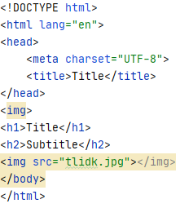
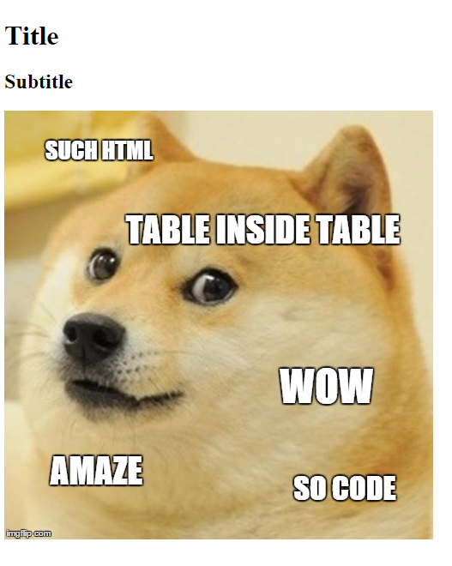
<h2> Qualche esempio | 1 </h2>
<img>
<p>
Ecco qui di fianco un semplice esempio di file html, riconoscete le varie parti del documento?
Eh si, oltre alle parti fondamentali del documento, all’interno del body troviamo un tag h1, un h2 ed un tag img
Vediamo cosa produce un file di questo tipo, quando viene aperto in Google Chrome
Come abbiamo previsto, la pagina è composta da un titolo (h1), un sottotitolo (h2) ed un immagine (img)
</p>
</img>

Slide 5
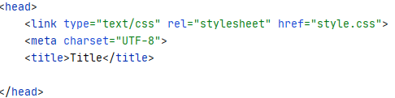
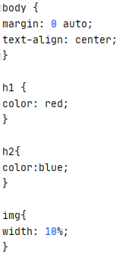
<h2> Qualche esempio | 2 </h2>
<img>
<p>
Proviamo ad abbellire un po’ il documento HTML precedente, creiamo quindi un file CSS: vogliamo che il titolo sia rosso, il sottotitolo blu, che l’immagine sia più piccola in modo da non sfigurare al confronto dei titoli e che il tutto sia centrato all’interno della pagina
Come fare? Qualche idea? Ricordate quale proprietà CSS può aiutarci?
Ricordiamoci anche di aggiungere il link per collegare il file CSS all’interno del file HTML
</img>
<p> Ed ecco il CSS: </p>
<img>
</p>
</img>

Slide 6
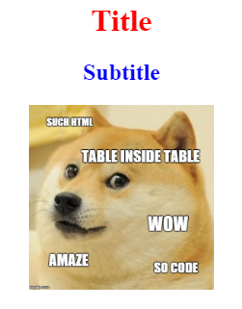
<h2> Qualche esempio | 3 </h2>
<p>
Ecco di fianco il risultato che abbiamo ottenuto con solo poche righe di CSS; la nostra pagina web ha già tutto un altro aspetto, perfino il cagnolino sembra essere meno confuso!
Adesso che ci siamo rinfrescati un po’ le idee sui file html e css, provvediamo a fare lo stesso riguardo tag ed attributi di HTML e selettori, attributi e proprietà dei file CSS
Vediamo un po', chi ne ricorda di più?
Mi raccomando, ricordate di usare il sito web W3C School per vedere in dettaglio ciò di cui stiamo parlando e per approfondire ogni dettaglio
<img>
</img>
</p>

Slide 7
<h2> Ricapitoliamo… I tag HTML </h2>
<p>
Ottimo, vedo che ricordate le scorse lezioni; elenchiamo qualcuno dei tag HTML più importanti e gli attributi principali:
<!DOCTYPE html> definisce che il file è un documento HTML5
<html> è la radice della pagina
<head> contiene le meta informazioni della pagina
<title> specifica un titolo per la pagina HTML
<body> definisce il corpo di un documento HTML, dove sono contenuti principalmente il testo e le informazioni
<div> definisce una divisione o una sezione di un file HTML
<h1>. <h2>, <h3> sono utilizzati per i titoli di una pagine HTML
<p> utilizzato per rappresentare un paragrafo
<a> per i link
<table> utilizzato per rappresentare una tabella
<img> utilizzato per rappresentare immagini
<span> utilizzato per cambiare parte del testo di un paragrafo
Ai tag vengono poi associati degli attributi, tra i più importanti utili per identificare e categorizzare le varie parti di una pagine HTML, troviamo id e class, abbiamo poi src che definisce la sorgente di un immagine, ed href quella di un link
Per approfondire il discorso, come al solito il sito W3C è vostro amico
</p>

Slide 8
<h2> Ricapitoliamo… I selettori CSS </h2>
<p>
Facciamo adesso invece, un breve ripasso su quali sono i selettori che CSS utilizza per applicare gli stili ai fogli html:
.class, seleziona tutti gli elementi HTML di una determinata classe
#id, seleziona tutti gli elementi con un determinato identificatore
*, seleziona tutti gli elementi
element (Es. p), seleziona tutti gli elementi di quel tipo
Come ben sappiamo è possibile combinare questi selettori per applicare stili mirati a specifiche sezioni della pagina; Di seguito abbiamo invece alcune delle proprietà più importanti, con relativi link alla pagina W3C:
background, che setta impostazioni per quanto riguarda lo sfondo di una determinata parte della pagina
borders, fornisce gli stili per quanto riguarda i bordi di un determinato elemento
margin, proprietà utilizzata per creare spazio intorno ad un determinato elemento
padding, genera spazio intorno al contenuto di un determinato elemento
text, utilizzati per settare alcune proprietà riguardo i testi
table, per lo stile di tabelle, colonne e righe
Ovviamente questi sono, solo alcune delle proprietà più utilizzate
</p>

Slide 9
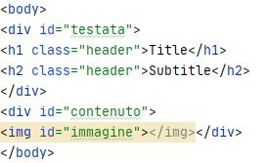
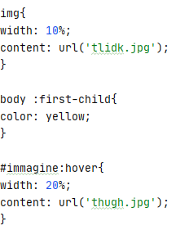
<h2> Altri selettori CSS | 1 </h2>
<p>
Approfondiamo adesso alcuni selettori, che potrebbero tornarvi utili, che non abbiamo ancora visto insieme; qualcuno di voi ha già approfondito quest’argomento? Vuole illustrarne alcuni al resto della classe?
I selettori che andremo a presentare sono utilizzati di solito o per catturare alcune azioni che l’utente performa con la pagina ed aggiornare nel modo preferito una o più parti di una pagina, o per raffinare ulteriormente la selezione:
:active, seleziona il link attivo
:first-child, seleziona ogni elemento che è il primo figlio dell’elemento in cui è contenuto
:focus, seleziona l’elemento che ha il focus in quel determinato momento
:hover, una volta inserito si attiva quando il mouse gli passa sopra
Vediamo sotto un esempio, modificando i file visti in precedenza:
</p>
<img>
<img>
</img>
</img>

Slide 10
<h2> Altri selettori CSS | 2 </h2>
<img>
</img>
<p>
Come possiamo vedere, con le modifiche effettuate sui file, abbiamo fatto in modo che il primo elemento di body sia di colore giallo, e che una volta che il mouse si posiziona sull’immagine, questa cambi sia contenuto che dimensione.
Che ne pensate di queste modiche? Avete altre idee? Avanti a coppie realizzate qualcosa di simile!
</p>

Slide 11
<h2> La console di Google | 1 </h2>
<p>
Avete fatto, tutti un ottimo lavoro, congratulazioni a tutti!
Ora, scrivere file HTML e CSS è divertente ma non sempre sappiamo cosa effettivamente le modifiche che effettuiamo sui file, specialmente su quello di stile, producono
Ecco che ci viene in aiuto la console del nostro browser
Come? Non sapete cos’è la console? Provata ad aprire la pagina WEB che avete create e fate tasto destro su di un elemento e poi ispeziona elemento
Quella che viene fuori è proprio la console del nostro browser, nel nostro caso quella di Google Chrome
La console è un tool molto utile che ci offrono i nostri browser, ma a cosa serve effettivamente? Si, possiamo vedere il codice della pagina HTML, ma questo possiamo farlo benissimo dal nostro file, in che modo questo può aiutarci? Qualche idea?
</p>

Slide 12
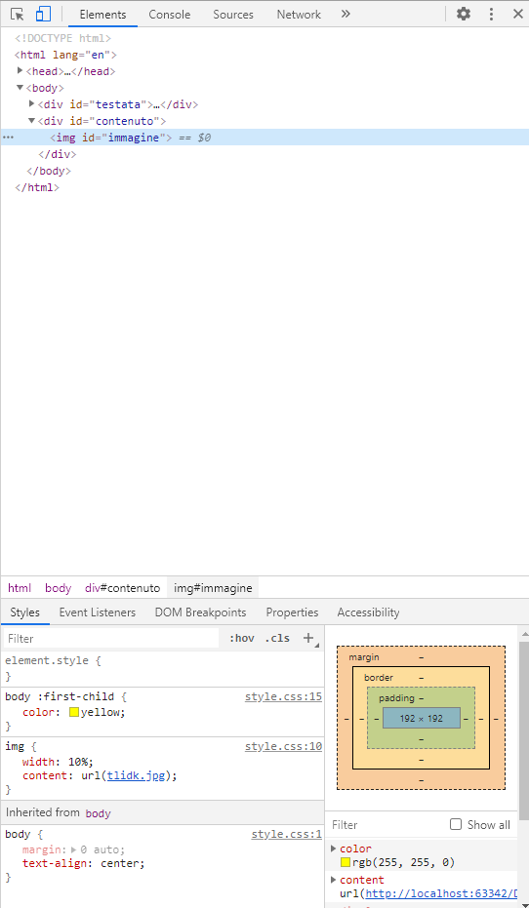
<h2> La console di Google | 2 </h2>
<img>
<p>
Queste sono tutte ottime intuizioni, analizziamole un po’
«Spiare» altre pagine web per copiare struttura o stile della stessa: si la console è utile anche a questo e dopo vedremo qualche esempio in particolare, ma non è il motivo principale per cui ci interessa…
Alcuni di voi ci hanno visto giusto, esatto! È possibile modificare interattivamente sia l’HTML della pagina e, soprattutto, il file CSS, per verificare in anteprima cosa stiamo modificando e come
</p>
</img>

Slide 13
<h2> La console di Google | 3 </h2>
<img>
<p>
Queste modifiche possiamo farle sia in basso, dove è posizionato il cerchio rosso, sia cliccando su style, facendo cosi la console ci reindirizzerà alla pagine stile, dove abbiamo appunto tutta la pagina css e dove possiamo modificare o aggiungere altri stili alla pagina;
Ma le modifiche che eseguiamo sulla console, come si replicano sul nostro codice in Notepad++?
Semplice non lo fanno; sta a noi selezionare quello che abbiamo modificato, copiarlo e incollarlo poi nei nostri file.
</p>
</img>

Slide 14
<h2> La console di Google | 4 </h2>
<p>
Forza proviamo insieme ad effettuare alcune modifiche, al nostro file dalla console, con W3C alla mano;
Come va? È più comodo lavorare cosi vero?
Ecco basta cosi, vediamo cosa ho modificato io; Ho caricato un breve video sul nostro e-learning, dove mostro come ho effettuato qualche modifica in diretta dalla console di Google, guardiamolo insieme!
Sotto abbiamo il risultato finale, non si può non dire che sia una pagina elegante…
</p>
<img>
</img>

Slide 15
<h2> Analisi di alcune pagine WEB | 1 </h2>
<p>
Abbiamo visto come sfruttare la console Google per modificare il nostro sito in modo semplice e veloce, ma possiamo usare la console su altre pagine WEB? Bè la risposta è ovviamente si
Modificare e copiare i css da questi siti potrebbe risultare complicato, poiché alcuni indicatori sono composti e gli identificativi spesso non sono chiari; inoltre il file sorgente è molto spesso formattato in modo da impedirne il riutilizzo immediato…
Nonostante ciò analizzare pagine WEB ci aiuta molto nel trovare idee replicabili poi sulla nostra pagina, che si tratti di animazioni, stili o quant’altro
Rechiamoci prima su di un sito «popolare» giusto per farci un idea di come son resi i siti WEB principali al giorno d’oggi, per poi prendere in esame, per avere qualcosa di più vicino a noi, comprensibile e facilmente editabile, il mio sito personale
</p>

Slide 16
<h2> Analisi di alcune pagine WEB | 2 </h2>
<p>
Bene, apriamo la pagina WEB di Instagram, facciamo tasto destro su di una sezione della pagina e vediamo cosa si può fare, seguitemi sul proiettore
Beh clicchiamo col tasto destro su questa foto e cambiamo la sorgente e poi la descrizione…
Ovviamente si fa per scherzare, però grazie ad ispeziona elemento possiamo anche fare scherzi ai nostri conoscenti, modificando un post e inviandogli la foto del risultato, lo scherzo durerà poco, perché ovviamente le modifiche sono solo sulla pagina che stiamo visualizzando noi e non si ripercuotono sulla sorgente originale del sito
Scherzi a parte proviamo a cliccare su diversi elementi della pagina, riconoscete alcune delle cose che abbiamo visto a lezione? Parliamone insieme e soprattutto se notate qualche selettore in particolare di cui volete sapere la funzionalità, prima cercate su W3C e poi chiedete a me, per ulteriori spiegazioni e chiarimenti
</p>

Slide 17
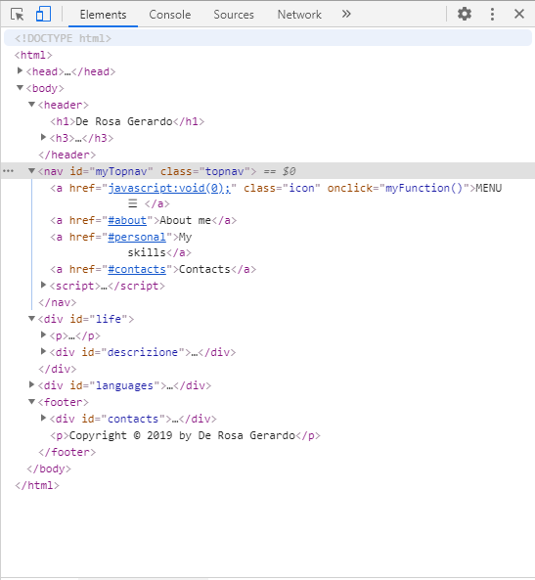
<h2> Analisi di alcune pagine WEB | 3 </h2>
<p>
Ecco, spostiamoci adesso invece sulla mia pagina personale, come al solito seguitemi;
Ecco, chi mi dice quali sono le parti essenziali di queste pagine?
Abbiamo un head, con le meta informazioni della pagina;
Un body, che contiene il corpo della pagina;
Un nav, che contiene la barra di navigazione;
Un header, contenuto nel body, con l’intestazione della pagina;
Il footer, contenuto nel body, che da alcune informazioni riguardo i contatti;
C’è qualcosa che vi colpisce?
<img>
</img>
</p>

Slide 18
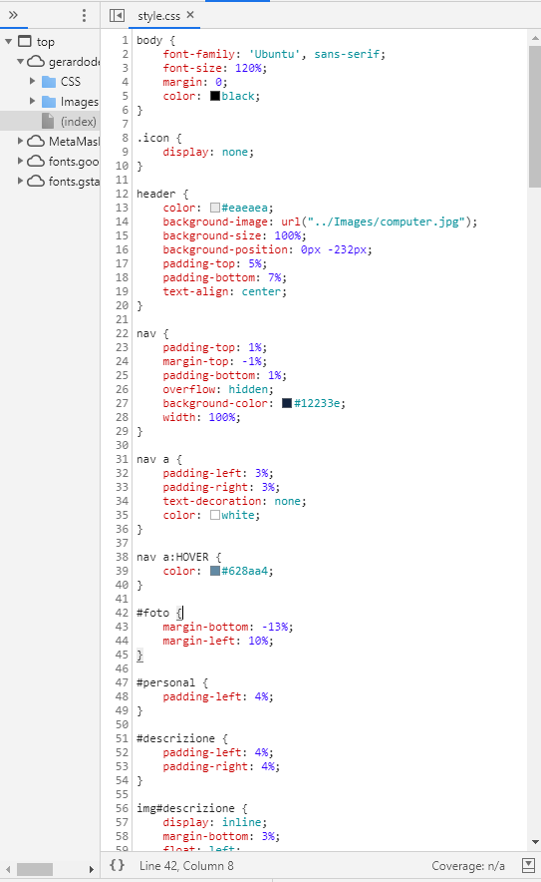
<h2> Analisi di alcune pagine WEB | 4 </h2>
<img>
<p>
Diamo adesso un occhiata al file CSS, sapete dirmi a quale parte della pagine appartengono i selettori?
Qui di fianco c’è una foto non completa del codice CSS della pagina, ma potete consultare il sito in tutte le sue parti andando su: https://gerardoderosa.netlify.app/.
Abbiamo analizzato insieme soltanto due pagine WEB, ma avete gli strumenti adatti per farlo su quelle che ritenete più interessanti o che hanno elementi che vi sembrano carini e vorreste implementare nel vostro progetto;
</p>
</img>

Slide 19
<h2> Question time ed esercizi assegnati </h2>
<p>
Allora vi siete divertiti durante la lezione di oggi? Ci sono domande?
Beh allora con gli esercizi che vi assegnerò adesso, sarete felicissimi!
Vi ricordo, come già accennato, che il progetto va consegnato entro la prima settimana di giugno, sono reperibile per qualsiasi eventuale chiarimento!
Ma prima di salutarci, facciamo un piccolo quiz; con il vostro smartphone/tablet collegatevi al link: https://quizizz.com/join, vi darò un codice da inserire in questa pagina e poi inserite il vostro nome e cognome
Ecco due esercizi per casa:
Avete notato la struttura di queste slide? Provate a riorganizzare questa presentazione, che trovate già da adesso su e-learning, in una pagine web statica;
Mi farebbe piacere se poi preparaste una mini pagina su di voi dove vi presentate;
Per oggi è tutto, alla prossima lezione ragazzi e…
</p>

Slide 20
<h1>Grazie per l’attenzione</h1>

